Slide 1
тема «Современные подходы к коррекции речевых нарушений у дошкольников»
Подготовила: учитель-логопед
Парамонова А.М.

Slide 2
Актуальность темы самообразования
С каждым годом растет количество детей, нуждающихся в логопедической помощи. Часто дети с речевыми проблемами имеют множественные нарушения в развитии. Современные дети требуют поиска новых, нетрадиционных методов и технологий обучения для оптимизации коррекционного процесса и достижения более стойких и положительных результатов.

Slide 3
- Синквейн
- нетрадиционные Техники рисования
- Развивающая среда
Современные направления логопедической работы по коррекции речевых нарушений у дошкольников

Slide 4
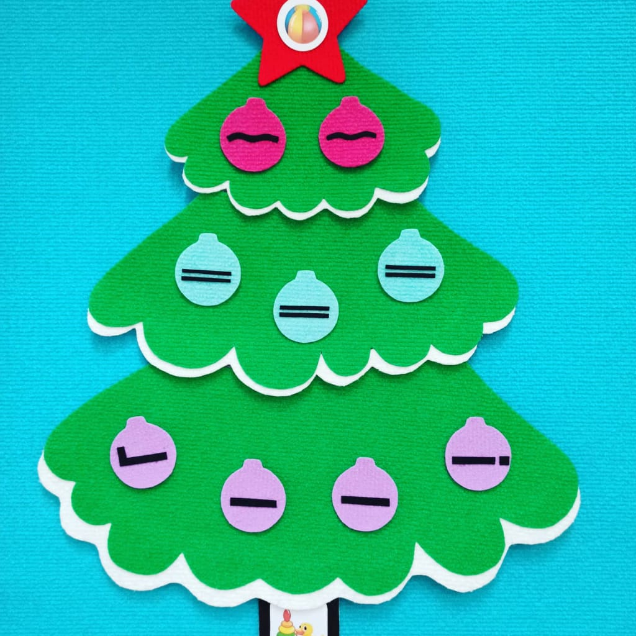
Синквейн — пятистрочная стихотворная форма.
Пример детского синквейна:
МЯЧ
РАЗНОЦВЕТНЫЙ, КРУГЛЫЙ
ПРЫГАЕТ, ЛЕТАЕТ, СДУВАЕТСЯ
КРУГЛЫЙ МЯЧ ЛЕЖИТ НА ТРАВЕ.
ИГРУШКА

Slide 5
- Автоматизировать звуки;
- Развивать лексико-грамматические категории;
- совершенствовать связную речь.
Внедрение Синквейна в логопедическую работу помогает:

Slide 6
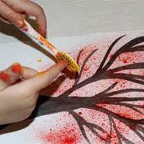
К нетрадиционным техникам рисования относятся:
- пальцевая живопись,
-рисование ладошкой, рисование различными
-оттисками, монотипия,
-граттаж, ниткопись,
-рисование свечой, углем,
-рисование на воде (Эбру),
-точечное рисование (пуантолизм),
Данное направление возможно внедрять в работу для развития мелкой моторики рук, дыхания. А также использовать готовый продукт (рисунок ребенка) для автоматизации звуков, расширения словаря по лексическим темам и развития связной речи.

Slide 7

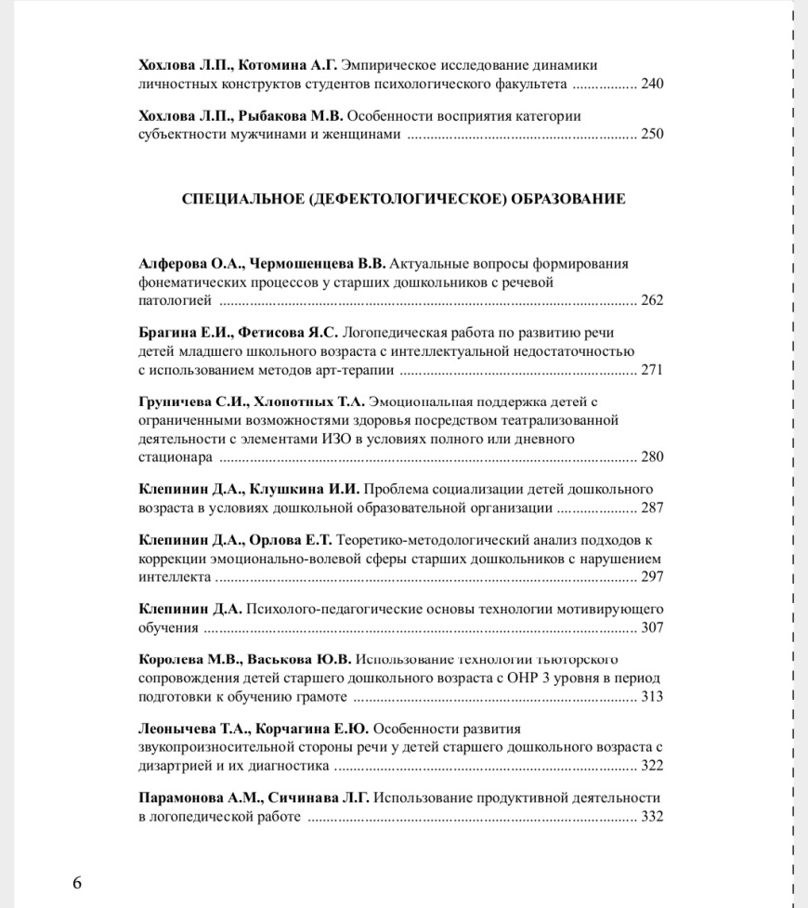
По итогам разработки данного направления была издана статья
«Использование продуктивнойдеятельности в логопедической работе»

Slide 8
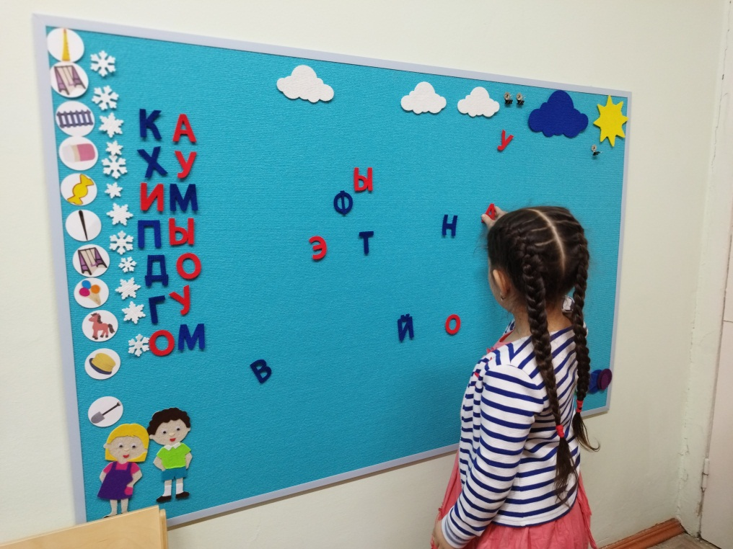
Оснащение логопедического кабинета развивающей средой
Создание планшета на ковролиновой основе ( 150 см на 100 см) в качестве развивающей среды.

Slide 9
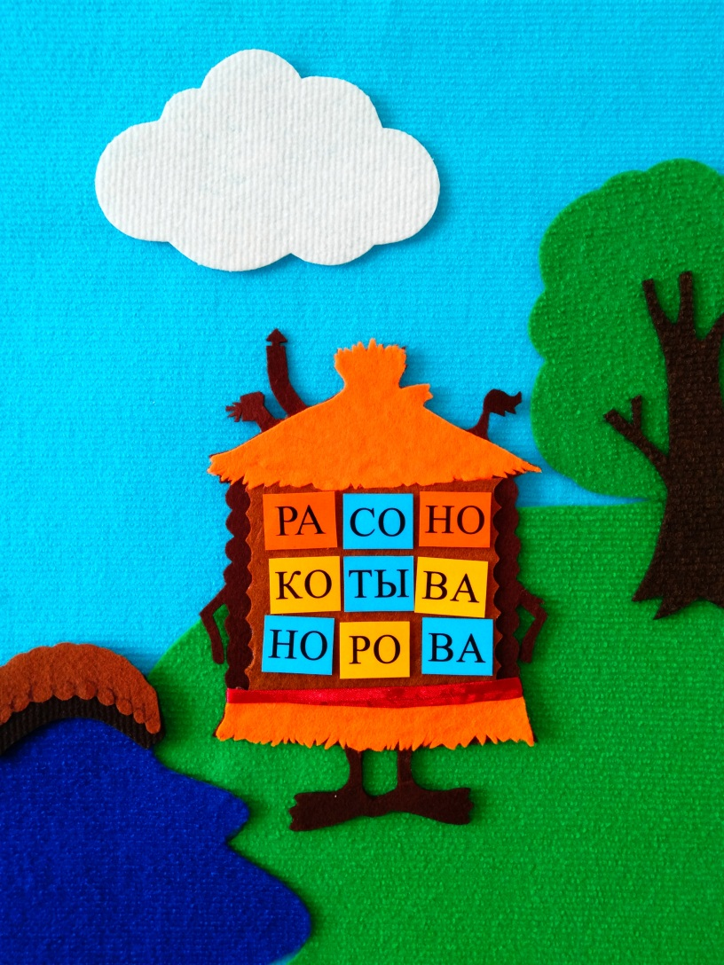
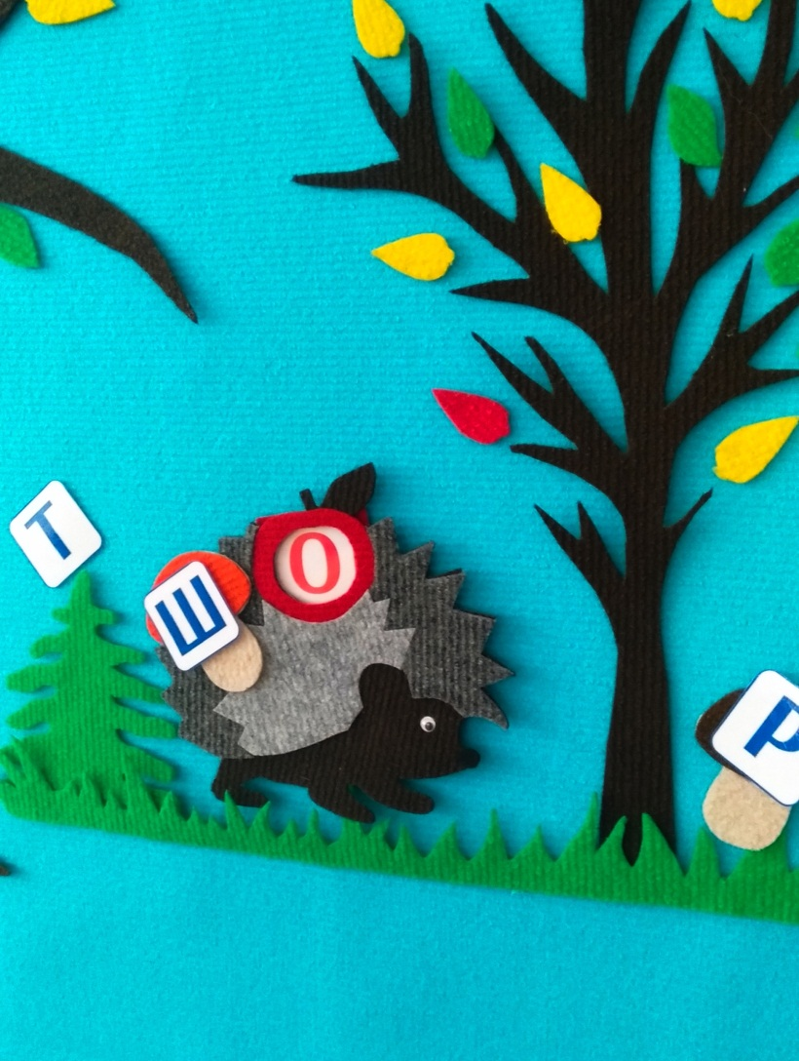
Оснащение логопедического кабинета новыми авторскими пособиями

Slide 10
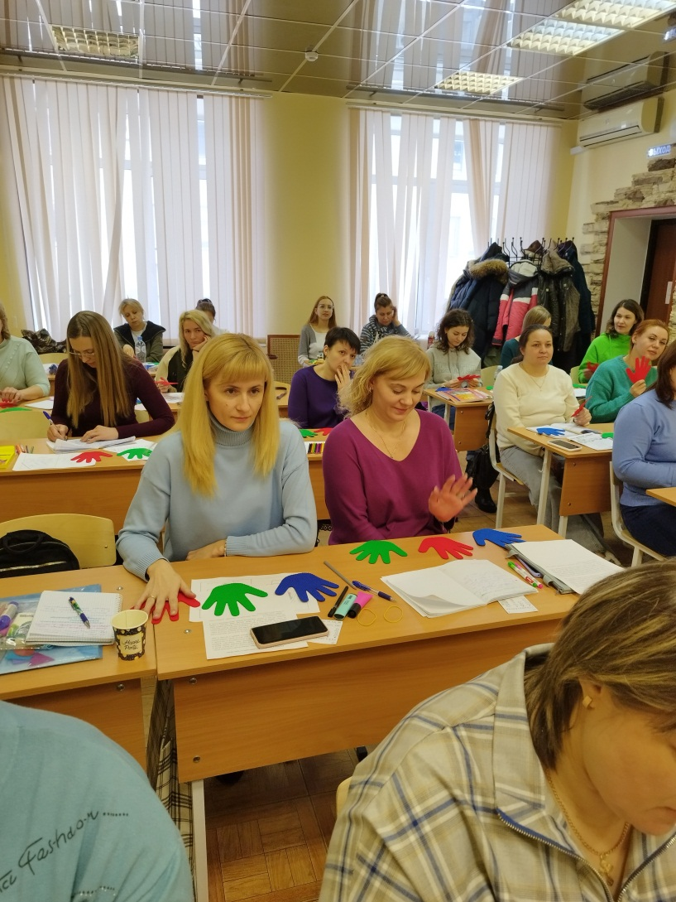
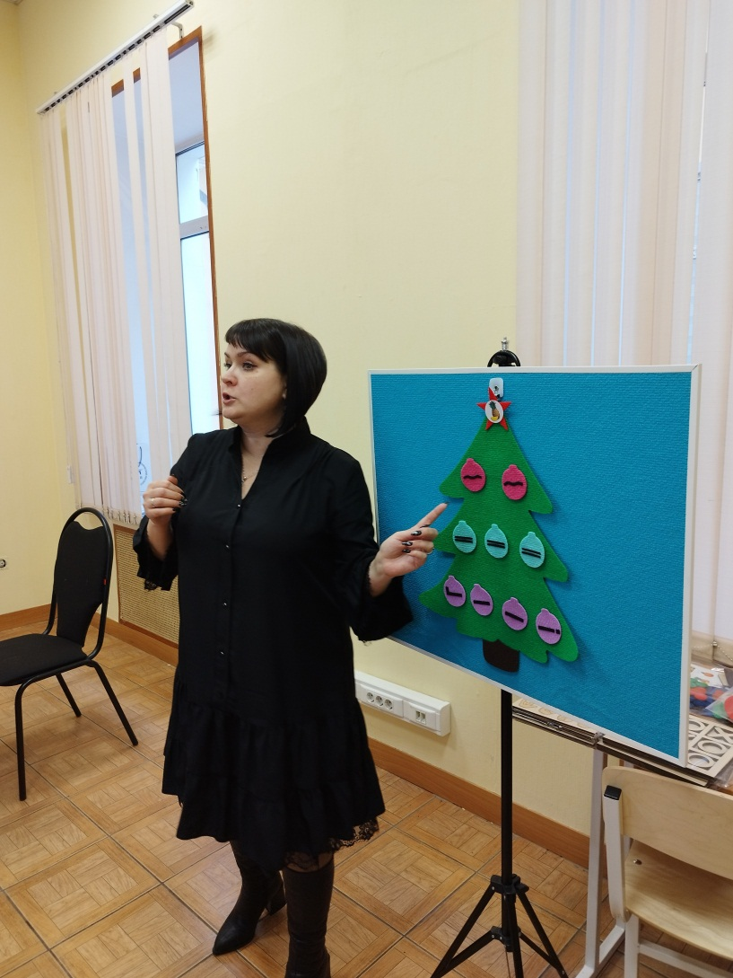
Рассмотренные направления работы легли в основу программы КПК «Подготовка к школе детей дошкольного возраста ( в том числе с ОВЗ)» и проограммы дополнительного образования «Грамотейка»

Slide 11
Благодарю за внимание!

